Slide 1
Цветовая модель RGB
Что такое цветовая модель?

Slide 2

Цветовая модель - это метод для определения цветов.
Полиграфическая промышленность использует модель CMYK.
Такие приложения, использующие компьютерные мониторы, как графические пакеты для Интернет, используют RGB.
Для работы очень важно выбрать правильную модель.

Slide 3

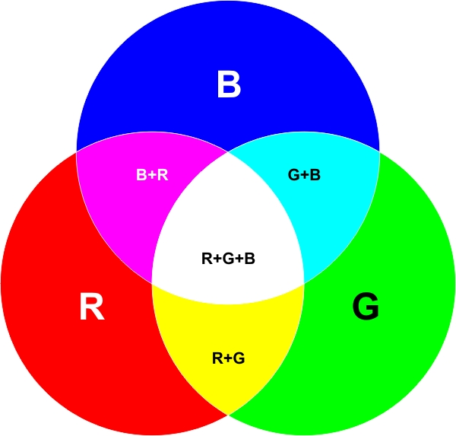
Цветовая модель RGB (red, green, blue - красный, зеленый, синий) используется в таких светящихся устройствах, как телевизионные кинескопы и компьютерные мониторы. Для создания всех цветов, встречающихся в природе, они смешивают три первичных цвета RGB. Смесь 100% всех трех цветов дает белый, а смесь 0% всех трех цветов дает черный.

Slide 4

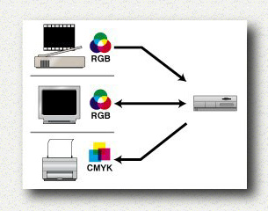
Модель RGB распространена очень широко, но она исключительно зависима от устройства. При замене устройства изменяются и цвета. Она не очень подходит для воспроизведения цвета, когда в одном комплексе должны работать сканер, принтер и монитор. Поскольку она использует три аддитивных первичных цвета, она не подходит для раскраски или для красителей и пигментов, используемых при печати, поскольку те используют другой набор первичных цветов (голубой, пурпурный, желтый).

Slide 5
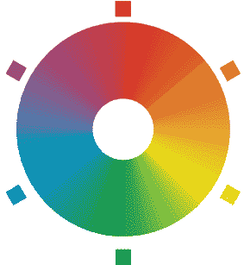

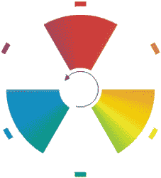
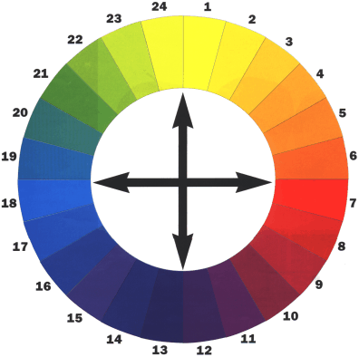

Slide 6

